Slide 1
Návrh projektu
Téma: Zlepšovanie odbornej grafickej pripravenosti žiakov
Oblasť vzdelávania: Práca s PC
Cieľová skupina: 18-19 rokov (3 - 4 ročník)
Vzdelávacie ciele: Osvojenie základných pojmov z CAD systémov, motivovať žiakov k práci s programami na kreslenie súčiastok v 2D a 3D, získať zručnosti pri práci s PC, viesť žiakov k samostatnej práci
Popis projektu: Zámerom tohto projektu bolo priblížiť žiakom prácu s grafickým programom Solid Edge ST4. Žiaci majú za úlohu precvičiť prácu s týmto programom a zároveň si precvičiť svoju kreativitu pri vytváraní výučbových videí a študijných materiálov.
Rozdelenie etáp: 1. Získavanie informácií o grafickom programe
2. Vytváranie výučbových videí a študijných materiálov
3. Precvičenie odbornej zručnosti – vytvorenie výrobného výkresu
Predmety: Počítačová grafika, grafické systémy, aplikovaná informatika

Slide 2
Plánovanie projektu a jeho riadenie
Príprava a plánovanie:
Projekt bol pripravený pre žiakov 4. ročníka. Žiaci pracovali na hodinách počítačovej grafiky, grafických systémov, aplikovanej informatiky, v mesiacoch september – december. Projektové úlohy boli naplánované tak, aby si interaktívnou formou, v tvorivej atmosfére precvičili odborné zručnosti a tvorivé myslenie, naučili sa získavať informácie z rôznych zdrojov, propagovať a prezentovať svoju prácu.
Fotografie:
Zo všetkých etáp projektu....

Slide 3
Vzdelávacie aktivity
Prehľad žiackych aktivít: - oboznámenie sa s témou projektu a postupom realizácie - sledovanie motivačnej prezentácie o spôsobe práce v grafickom systéme - samostatná práca žiakov: vyhľadávanie informácií na internete, sledovanie výučbových videí, samotná príprava prezentácií a referátov - otestovanie precvičených vedomostí v podobe zhotoveného výkresu strojovej súčiastky, kde majú žiaci zaznačiť všetky potrebné prvky súčiastky - obhajoba žiackych prác, ich prezentácia a vzájomné hodnotenie
Vytvorené dokumenty: .......

Slide 4
Kritériá hodnotenia:
Hodnotenie prvej etapy projektu – „Získavanie informácií o grafickom programe“
Žiak je na základe množstva získaného materiálu z rôznych zdrojov odmenený pochvalou a možnosťou pokračovať v druhej etape.
Hodnotenie druhej etapy projektu – „Vytváranie výučbových videí a študijných materiálov“
Po vytvorení každého učebného videa, alebo textu, prezentácie, je žiak odmenený bodmi. Žiak, ktorý vytvorí najviac učebných textov získava najviac bodov. Zo všetkých učebných textov a videí vyberie vyučujúci najlepšie práce a zahrnie ich medzi interné učebné texty používané vo výučbe na škole. Úspešní žiakom bude udelená pochvala riaditeľkou školy.
Hodnotenie tretej etapy projektu – Precvičenie odbornej zručnosti – vytvorenie výkresu súčiastky v grafickom programe
V tejto etape je žiak odmenený za odovzdaný vytvorený výkres strojovej súčiastky v programe Solid Edge ST 4 vo forme pochvaly a známky z príslušných predmetov.
Mapovanie štandardov: Tento projekt je v súlade s učebnými osnovami pre vyučovanie na strednej škole.

Slide 5
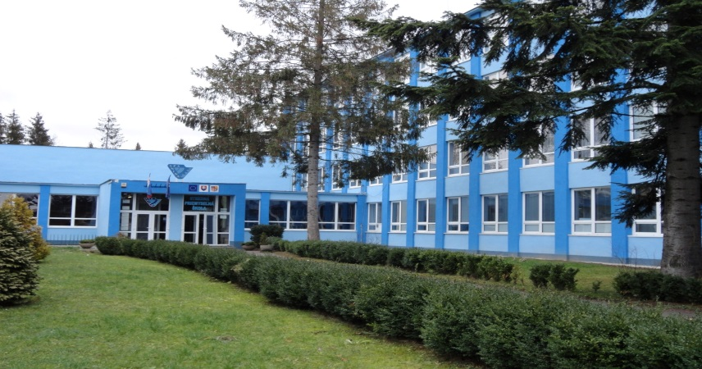
Zlepšovanie odbornej grafickej pripravenosti žiakov
Informácie o učiteľovi a škole
Škola: Stredná priemyselná škola
Web stránka: www.sps-snina.edupage.org
E-mail: spssnina@spssnina.edu.sk
Učiteľ: Ing. Adriana Bindzárová adrianabindzarova@gmail.com

